Slide 1
Освобождение города Каменск-Шахтинского
Автор: методист МБОУ ДОД СЮТ Орехова Э.А.
2015 г.

Slide 2
В годы Великой Отечественной войны Каменск был оккупирован немецкими войсками
(с 19 июля 1942 года по 13 февраля 1943 года).

Slide 3
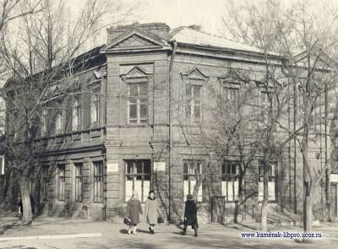
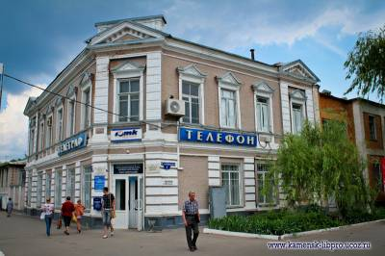
В этом здании располагался штаб Южного фронта в годы ВОВ
Началась Великая Отечественная война. Уже через несколько часов после объявления по радио о начале войны у военкомата стали собираться каменчане. К 26 июня 1941 г. в военкомат было подано 1627 заявлений, в том числе 307 - от женщин.

Slide 4
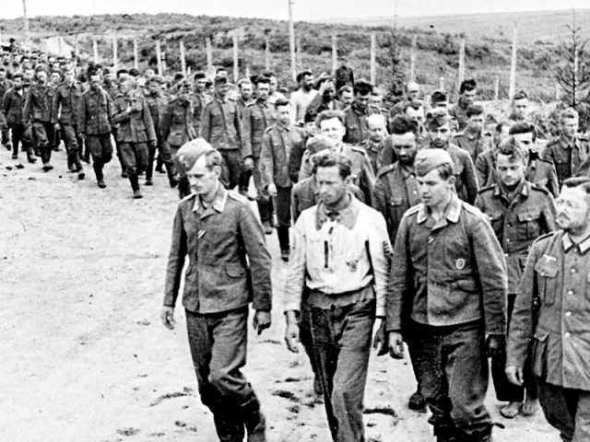
19 июля 1942 г. немецкие части вошли в город. Начался семимесячный период господства оккупантов, установивших «новый порядок». Все, кто в какой-то мере оказывал сопротивление «новому порядку», подвергались репрессиям. Во время оккупации было замучено около полутора тысяч каменчан.

Slide 5
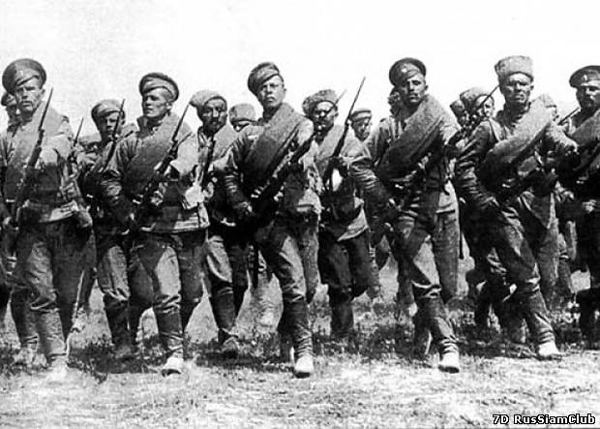
Однако, несмотря на репрессии, делались попытки организовать сопротивление. Был сформирован подпольный комитет, который возглавил Г.Т. Пивоваров. Подпольщики выпустили листовку, призывая граждан изгонять захватчиков, вели устную агитацию. Во время боев за освобождение города 21 января 1943г. Г.Т.Пивоваров погиб.

Slide 6
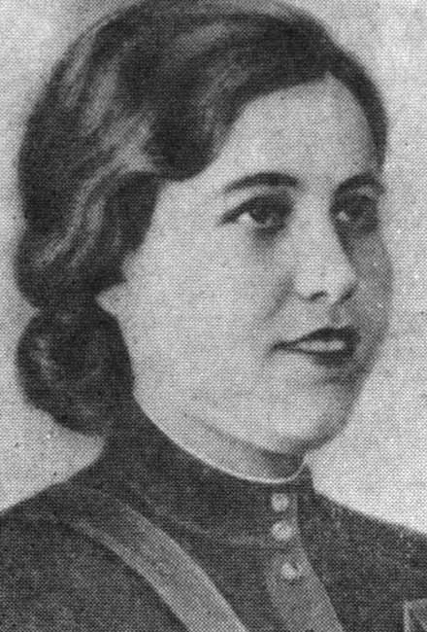
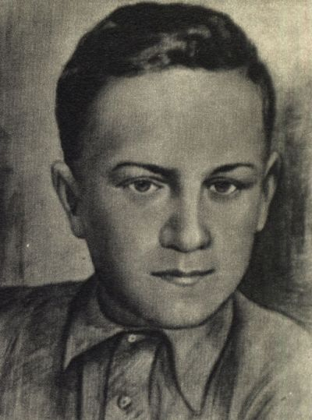
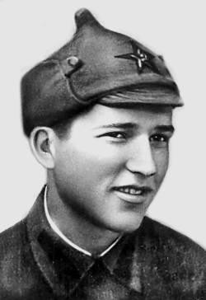
Шура Бондарева
Степа Сафонов
Василий Гуков
Несколько юных каменчан участвовали в подпольной комсомольской организации «Молодая гвардия»: Шура Бондарева, Степа Сафонов, Василий Гуков. Шура и Василий погибли январской ночью 1943 г. Степан Сафонов бежал и впоследствии погиб в бою за освобождение Каменска.

Slide 7
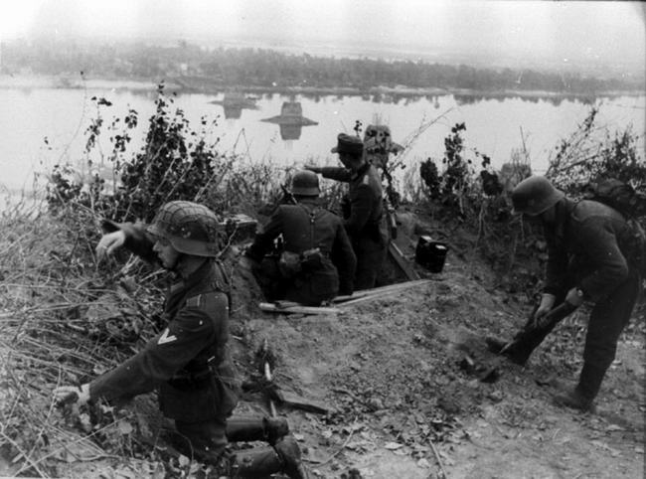
14 января 23-й танковый корпус генерал-майора Е.Г. Пушкина захватил поселок Глубокий и, форсировав Северский Донец, завязал бой за Каменск. К ним присоединилась 169-я танковая бригада полковника А.П. Кодинца. Передовой отряд 3-й танковой бригады в составе батальона и роты автоматчиков прорвался в Соцгородок, где навстречу танкистам выбежала группа подростков.

Slide 8
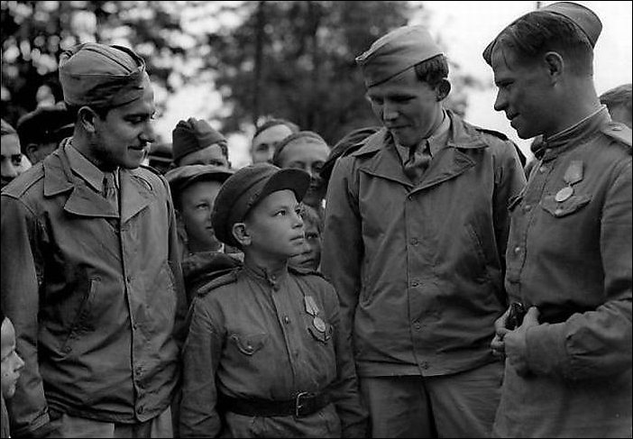
Ребята стали показывать им огневые точки противника. Однако атака не увенчалась успехом, и танки ушли за реку. Фашисты вновь оказались хозяевами города. В тот же день, 20 января, немцы арестовали более 50 подростков и расстреляли их.

Slide 9
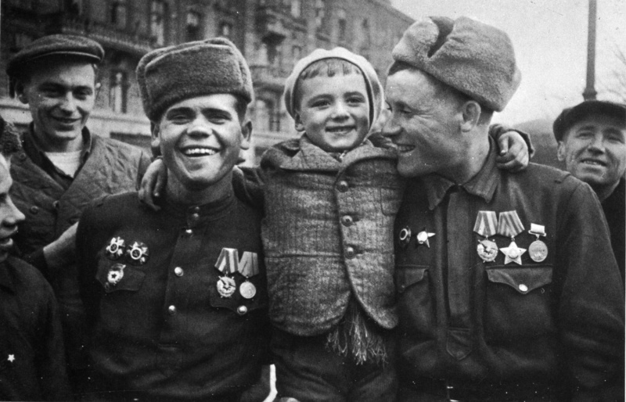
Окончательное освобождение города наступило 13 февраля 1943 г. На следующий день на площади Труда похоронили погибших при освобождении города воинов, а также руководителя каменского подпольного комитета Г.Т. Пивоварова.

Slide 10
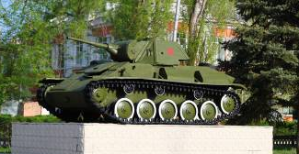
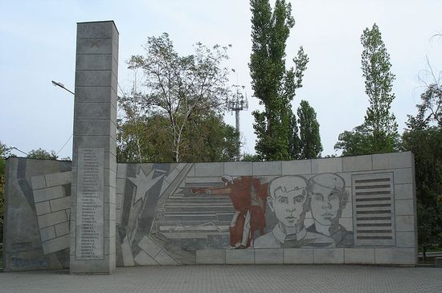
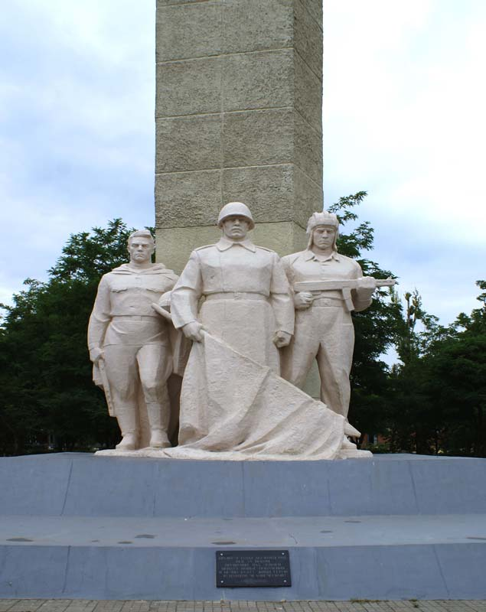
В годы Великой Отечественной войны тысячи каменчан сражались на фронтах и были награждены за мужество и героизм орденами и медалями.
Танк Т-70
Памятник «Героям пионерам»
Мемориальный комплекс

